Slide 1
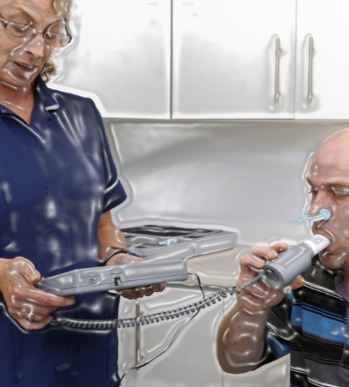

SPIROMETRI
MATERI PENYEGARAN
Alfian Nur Rosyid, Arief Baktiar, Daniel Maranatha, Muhammad Amin
Dept./SMF/KSM Pulmonologi dan Ilmu Kedokteran Respirasi
FK Unair – RSUD Dr.Soetomo, RS Unair
Surabaya, Indonesia

Slide 2
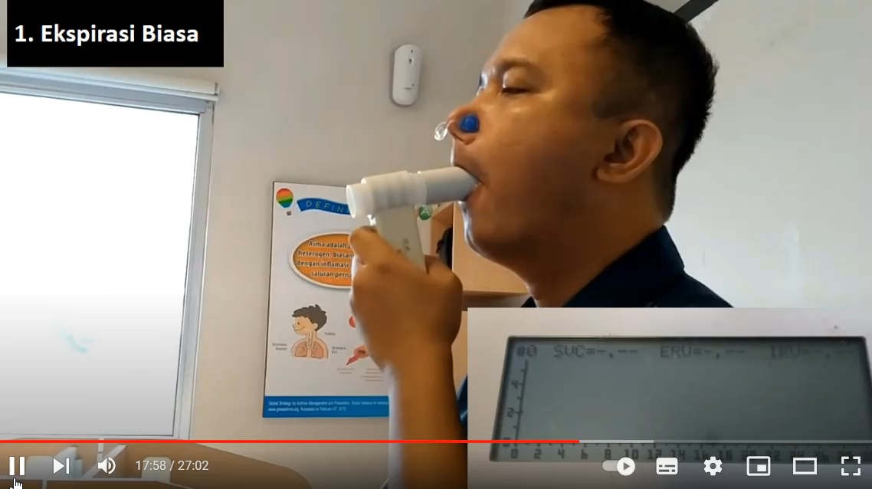

Slide 3
Contents:
Devices
Indication, Contraindocation,
Contra indication
Definition
Procedure
Interpretation

Slide 4
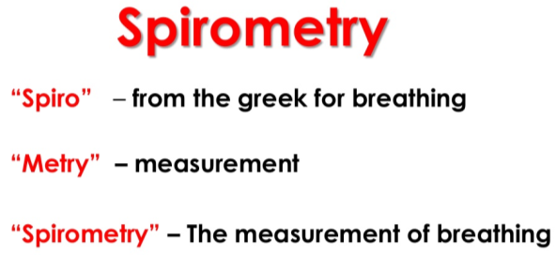
Definition

Slide 5
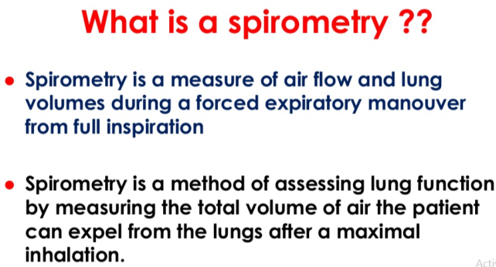
Definition

Slide 6

volume
flow
(mL of air)
= volume / time
(mL/s)

Slide 7
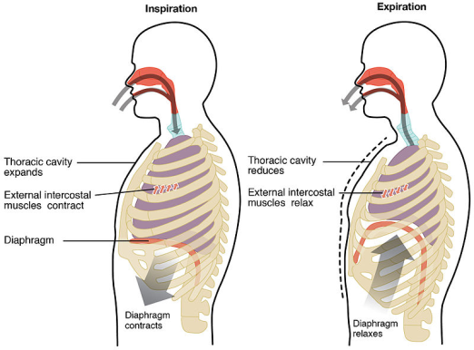
Physiology of Breath
Inspiration
Expiration

Slide 8
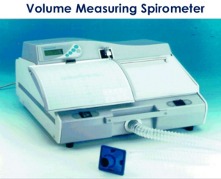
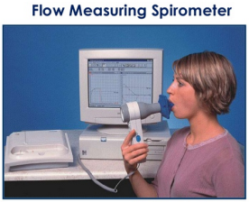
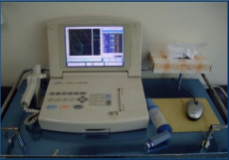
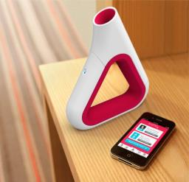
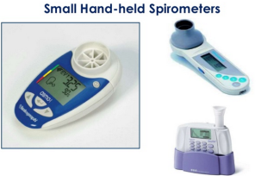
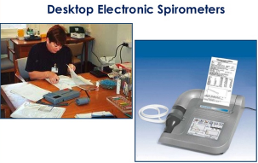
Devices

Slide 9
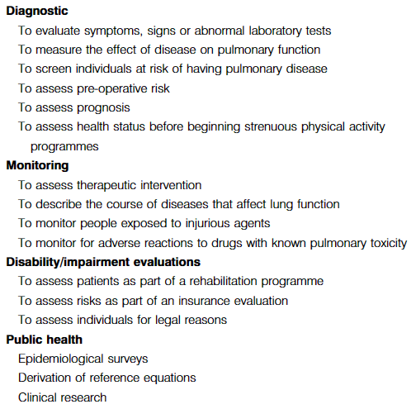
Indication

Slide 10
Indication
Spirometry: detecting airway obstruction → definitive diagnosis of asthma and COPD
Measure airflow obstruction to help make a definitive diagnosis of COPD.
Assess severity of airflow obstruction in COPD.
Detect airflow obstruction in smokers who may have few or no symptoms.
Monitor disease progression in COPD.
Assess one aspect of response to therapy.
Assess prognosis (FEV1) in COPD.

Slide 11
Indication
Perform pre-operative assessment.
Make a diagnosis and assess severity in a range of other respiratory conditions
Distinguish between obstruction and restriction as causes of breathlessness
Screen workforces in occupational environments
Assess fitness to dive
Perform pre-employment screening in certain professions

Slide 12


Kontra Indikasi Spirometri
Tidak boleh dilakukan spirometri bila
Batuk Darah
Pneumotoraks
Unstable Angina Pektoris
Infark Miokar Akut
Aneurisma otak
Post operasi: mata, toraks, perut masa penyembuhan
Asma / PPOK eksaserbasi akut
Pneumonia

Slide 13
Spirometry
Value :
TV
IRV
ERV
VC or SVC and FVC
FEV1
FEV1/FVC ratio
FRC
Value and Graph
Graph:
Vol per time
Flow per volume

Slide 14
Type of Spirometry
Static
No need time evaluation, only measure volume
Dinamic
Measure volume and measure time
FVC
FEF
TV
IC
TLC
FEV1
PEF
IRV
SVC
RV
ERV

Slide 15
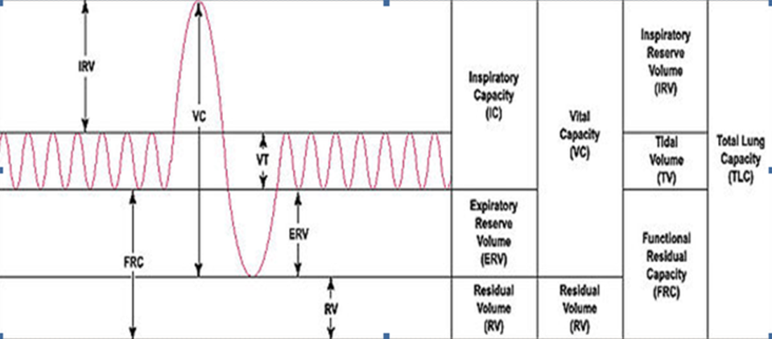
Statik (hanya mengukur volume saja)
TV
Volume Tidal
VC
Kapasitas Vital
IRV
ERV
IC
RV
FRC
TLC
Spirometri manuver biasa / slow / pelan

Slide 16
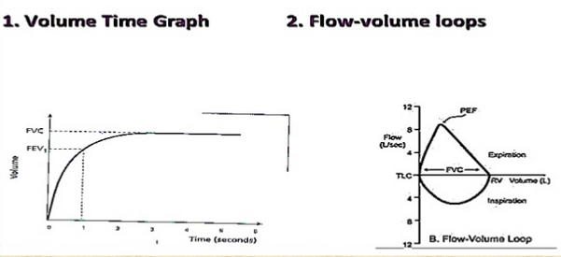
Spirometry graph
Dinamic

Slide 17
Dinamik (mengukur volume dan waktu)
FVC
Kapasitas Vital Paksa (KVP)
PEF
Laju Arus Puncak
FEV1
Volume Ekspirasi Paksa detik 1
Pemeriksaan Spirometri PPOK: Fokus pada Dinamis dengan manuver Paksa !

Slide 18
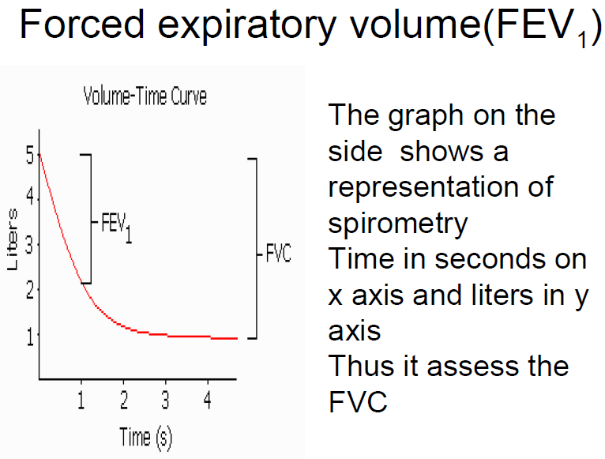
Spirometry graph

Slide 19
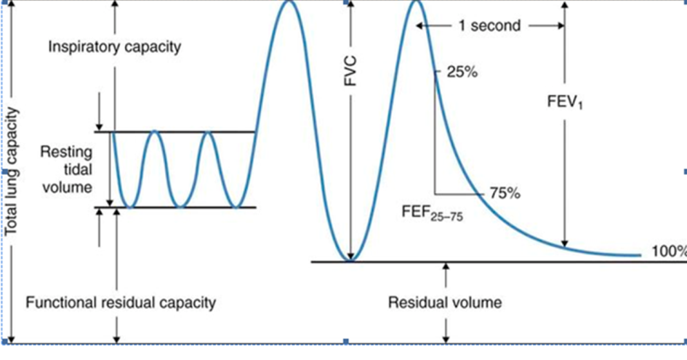
Spirometry graph
Dinamic

Slide 20

PROCEDURE

Slide 21
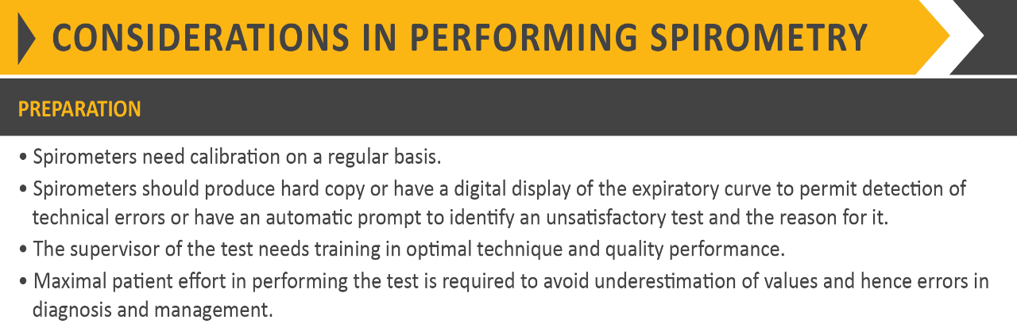
PERSIAPAN SEBELUM TES SPIROMETRI
Alat
Pasien
Operator

Slide 22
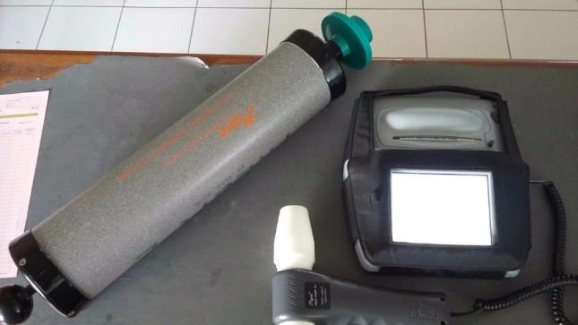
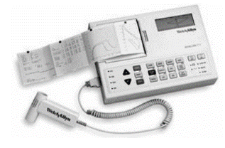
PERSIAPAN SEBELUM TES SPIROMETRI
Alat
Pasien
Operator
Spirometri
Mouth piece
Nose clip
Kalibrator
Listrik
Printer
Kertas
Tisue
Tempat Sampah
Timbang Badan
Tinggi Badan

Slide 23
1. Persiapan Tindakan Spirometri (1)
a. Bahan dan Alat : Alat spirometer yang telah dikalibrasi untuk volume dan arus minimal 1 kali dalam seminggu. Mouth piece sekali pakai.
b. Pasien :
Memasukkan data ke dalam alat spirometri, data berikut :
  Identitas diri (Nama)
  Jenis kelamin
  Umur
  Berat badan
  Tinggi badan
  Suhu ruangan

Slide 24
PERSIAPAN SEBELUM TES SPIROMETRI
Alat
Pasien
Operator
membutuhkan kooperasi subyek yang diperiksa, sangat bergantung usaha subyek untuk melakukan manuver yang tepat

Slide 25
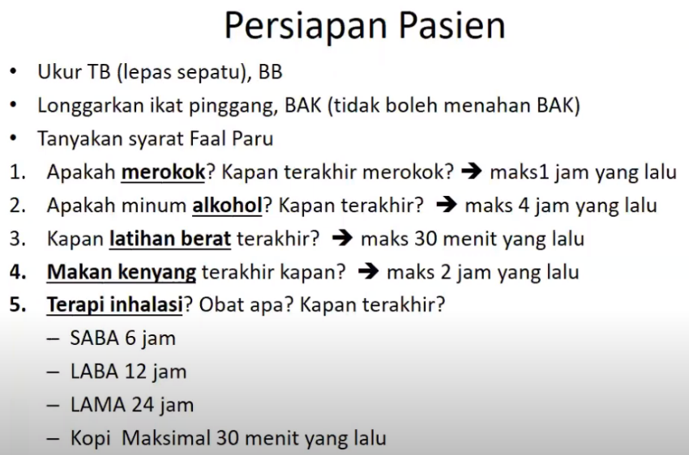

Slide 26
Withholding Medications
Before performing spirometry, withhold:
✓ Short acting β2-agonists for 6 hours
✓ Long acting β2-agonists for 12 hours
✓ Ipratropium for 6 hours
✓ Tiotropium for 24 hours
Optimally, subjects should avoid caffeine and cigarette smoking for 30 minutes before performing spirometry

Slide 27
1. Persiapan Tindakan Spirometri (2)
c. Ruang dan fasilitas :
  Ruangan harus mempunyai sistem ventilasi yang baik.
  Suhu udara tempat pemeriksaan tidak boleh 40 0C.
  Pemeriksaan terhadap pasien yang dicurigai menderita penyakit infeksi saluran napas dilakukan pada urutan terakhir dan setelah itu harus dilakukan tindakan antiseptik pada alat.

Slide 28
PERSIAPAN SEBELUM TES SPIROMETRI
Alat
Pasien
Operator
membutuhkan pemeriksa yang handal dan berpengalaman

Slide 29

Prosedur Tindakan Spirometri
a) Menyapa pasien/ memperkenalkan diri
b) Menjelaskan kepada pasien mengenai nama/ jenis pemeriksaan, tujuan dan prosedur tindakan yang akan dilakukan
c) Dilakukan pengukuran tinggi badan dan berat badan pasien, kemudian tentukan besar nilai dugaan berdasarkan nilai standar faal paru Pneumobile Project Indonesia
d) Mengajarkan pasien cara melakukan manuver dan menjepit hidung pasien dengan penjepit hidung (atau pasien menginstruksikan pasien supaya bernapas melalui mulut)
e) Pemeriksaan dapat dilakukan dalam posisi berdiri atau duduk bagi pasien.
f) Penilaian meliputi pemeriksaan KV, KVP, VEP1.
https://bit.ly/videospirometri

Slide 30
Kapasitas vital (Vital Capacity, KV)
- Pilih pemeriksaan kapasitas vital pada alat spirometri
- Menerangkan slow manuver yang akan dilakukan.
- Meletakkan mouth piece di antara gigi dan katup erat dengan bibir. Pastikan bibir pasien melingkupi sekeliling mouth piece sehingga tidak ada kebocoran.
- Bernapas biasa sebanyak 3 - 4 kali
- Instruksikan pasien menarik napas sedalam-dalamnya
- Instruksikan pasien mengeluarkan napas secara perlahan hingga sehabis-habisnya
https://bit.ly/videospirometri

Slide 31
Kapasitas vital paksa (Forced Vital Capasity, KVP) dan Volume ekspirasi paksa detik pertama (Forced Expiratory Volume in One Second, VEP1)
- Pilih pemeriksaan KVP pada alat spirometri
- Menerangkan manuver paksa (force manouvre) yang akan dilakukan
- Pastikan bibir pasien melingkupi sekeliling mouth piece sehingga tidak ada kebocoran
- Instruksikan pasien menarik napas sedalam-dalamnya
- Instruksikan pasien membuang napas secepat-cepatnya sampai habis dengan dihentakkan
- Melepaskan mouthpiece yang sudah digunakan dari alat.
- Mesin spirometri akan menampilkan nilai VEP1dan KVP.
- Pemeriksaan dilakukan 3 kali.
https://bit.ly/videospirometri

Slide 32
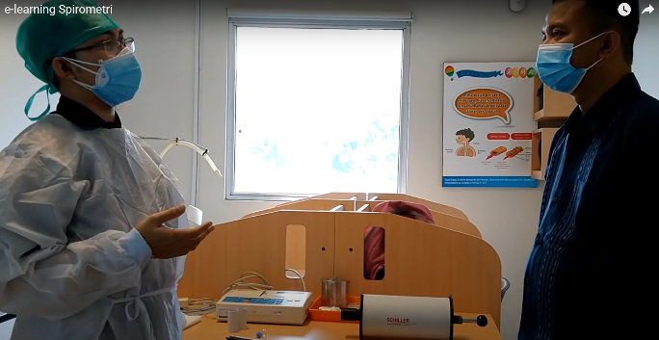
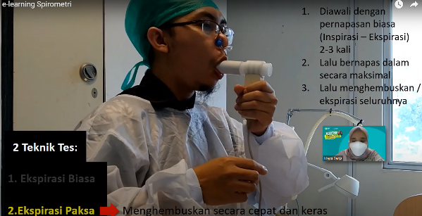
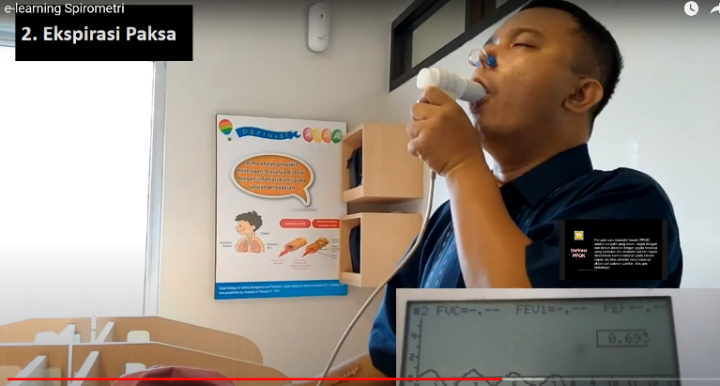
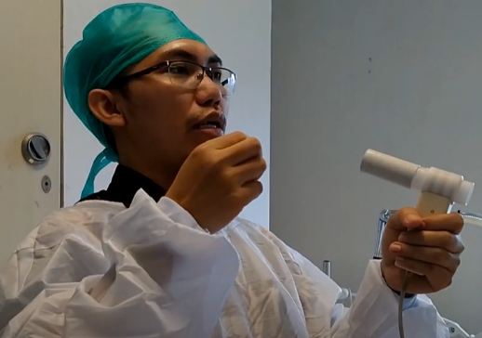

Slide 34
Spirometry - Possible Side Effects
Feeling light-headed
Headache
Facial redness
Fainting: reduced venous return or vasovagal
attack (reflex)
Transient urinary incontinence
Spirometry should be avoided after recent heart attack or
stroke

Slide 35
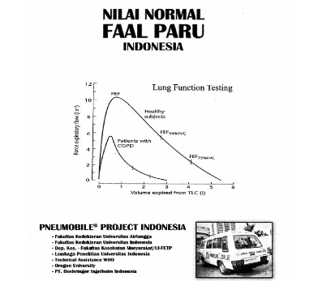
Intepretasi hasil
Acceptable ? →
Reproducible ? → Intepretation
Maneuver OK
Mulai
Puncak
Tidak batuk
Tidak stop mendadak
Berhenti
Beda tiap manuver <5% dan 100ml
Normal
Obstruction
Restriction
Mix

Slide 36
Mencapai uji yang valid
Syarat:
  Setidaknya tiga kurva yang acceptable
  Di antara kurva tersebut ada hasil yang repeatable untuk VEP1 dan KVP

Slide 37
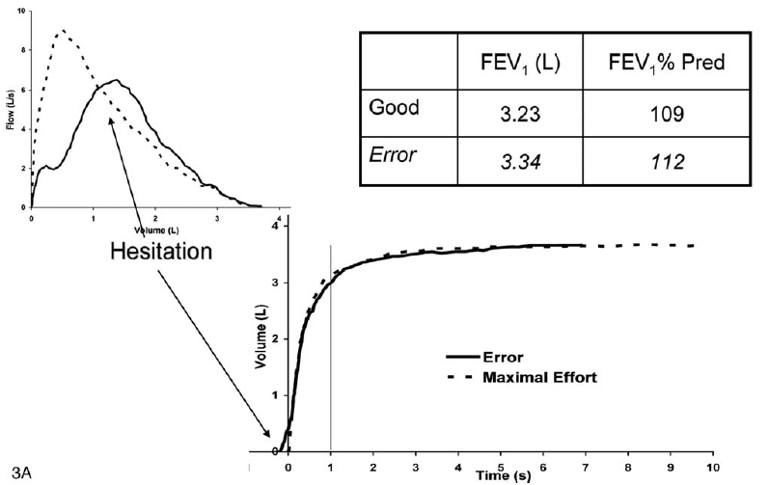
MULAI
RAGU-RAGU

Slide 38
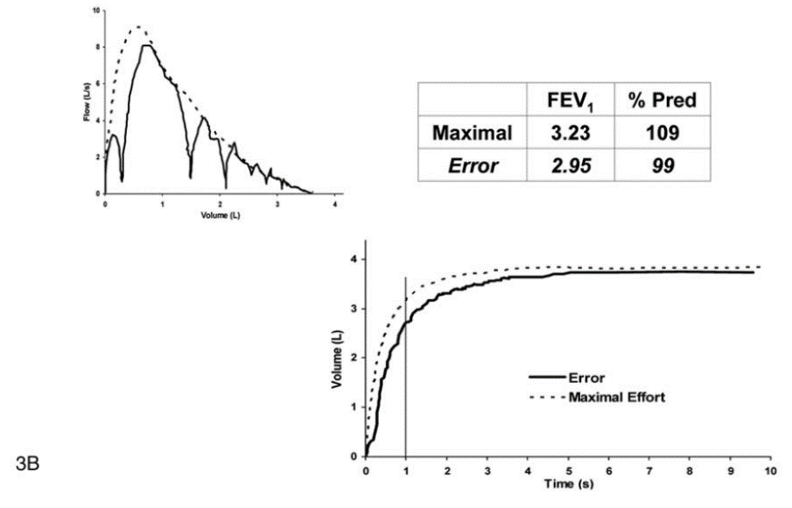
Batuk

Slide 39
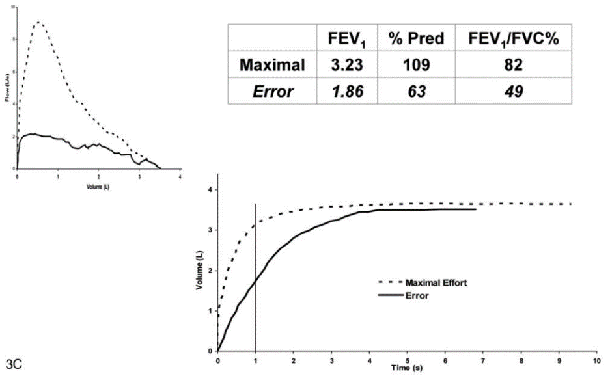
Hembusan tidak adekuat

Slide 40
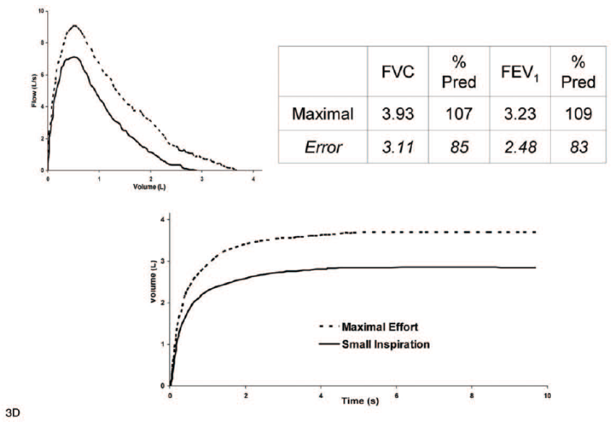
Inspirasi sub-maksimal

Slide 41
VEP1 dan KVP yang repeatable
Perbedaan volume VEP1 dan KVP maksimal sebesar 0.15 L antara volume terbesar pertama dan kedua.
Kegagalan mencapai KVP yang repeatable biasanya karena inhalasi tidak maksimal.
Umumnya, untuk mecapai repeatability, manuver dapat dilakukan hingga 8 kali.

Slide 42
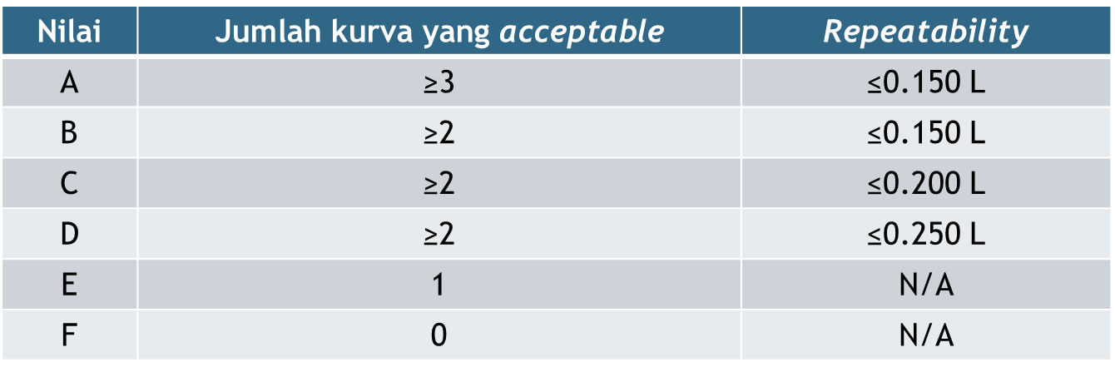
Kriteria Acceptable + Reproducible

Slide 43
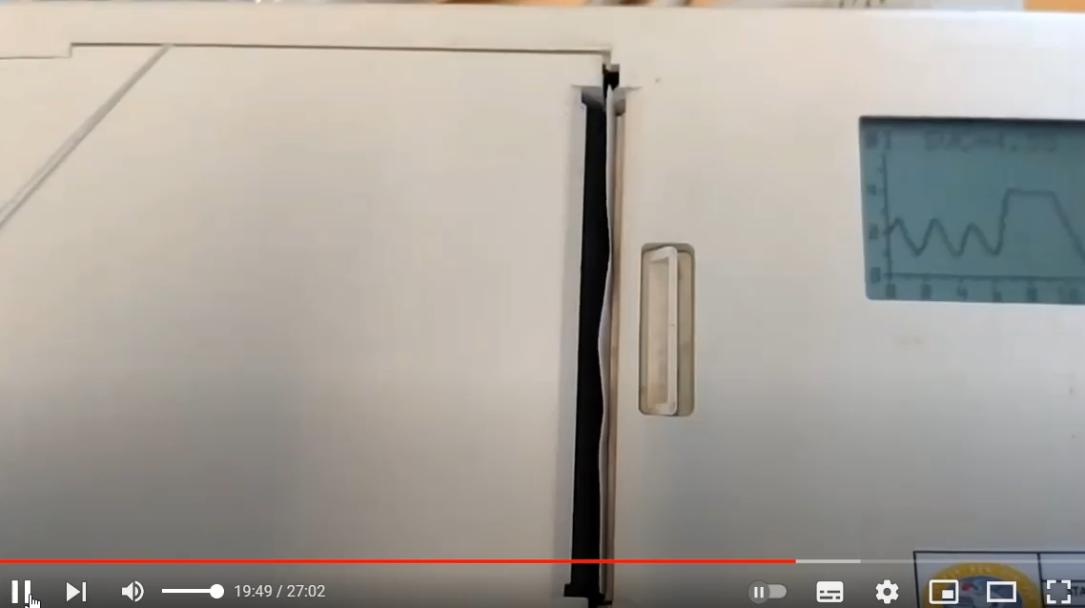

Slide 44
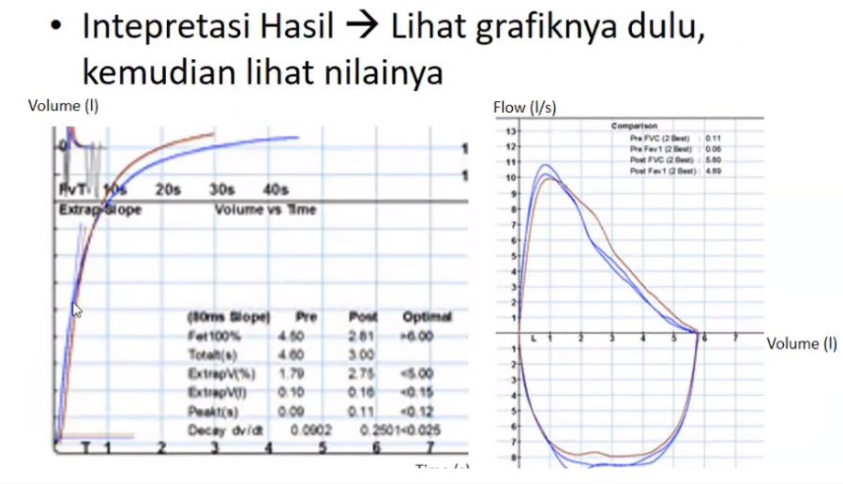

Slide 45
Interpreting results
Result of spirometry
Normal
Obstruction
Restriction
Mixed obstruction and restriction
Do not just look at numbers volume or flow but also shape of spirogram

Slide 46
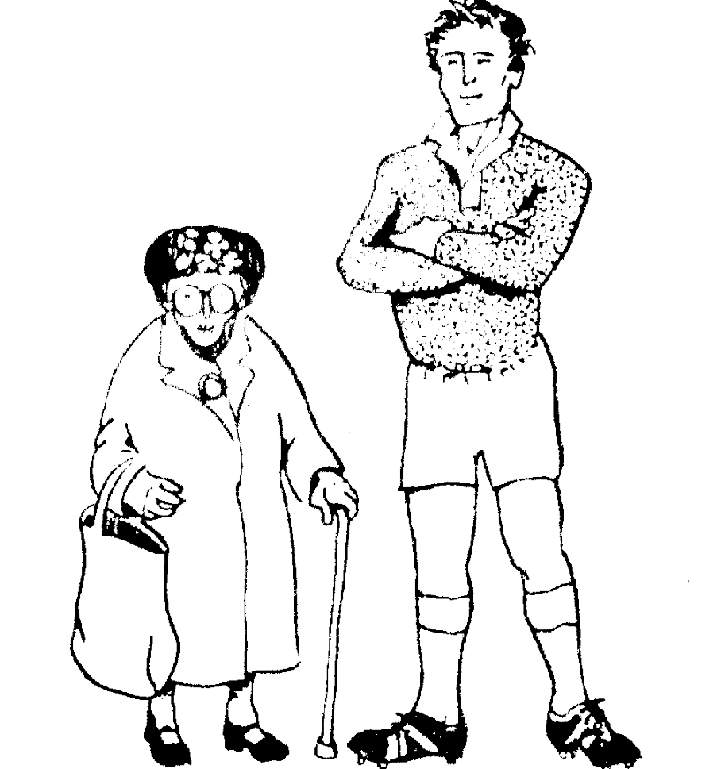
Predicted Normal Values
Pneumobile 1992
Affected by:
Age
Height
Sex
Ethnic Origin

Slide 47
Criteria for Normal
Post-bronchodilator Spirometry
FEV₁: % predicted > 80%
FVC: % predicted > 80%
FEV₁/FVC: > 0.7 - 0.8, depending on age

Slide 48

Normal Trace Showing FEV₁ and FVC
FVC
5
4
FEV₁ = 4L
FVC = 5L
FEV₁/FVC = 0.8
Volume, liters
3
2
1
1
2
3
4
5
6
1
Time, sec

Slide 49
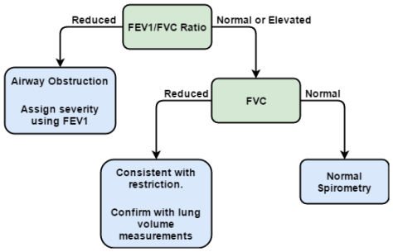

Slide 50
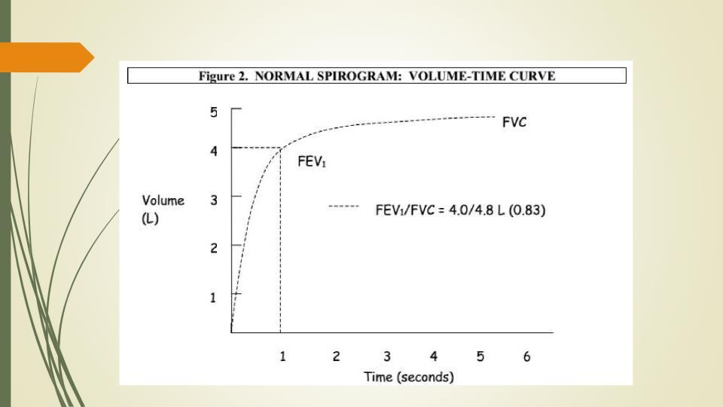
NORMAL SPIROGRAM

Slide 51
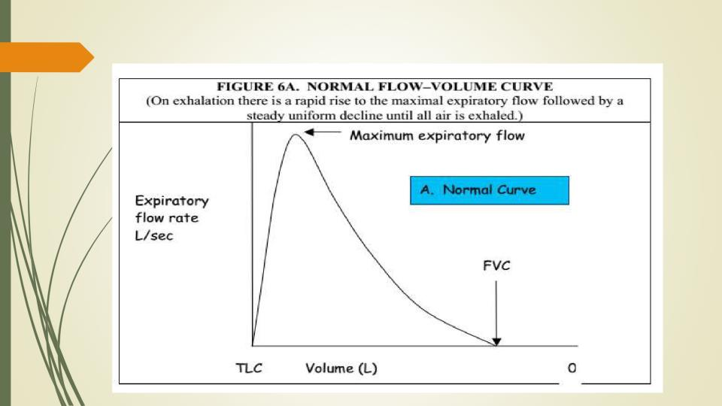
NORMAL FLOW-VOLUME CURVE

Slide 52
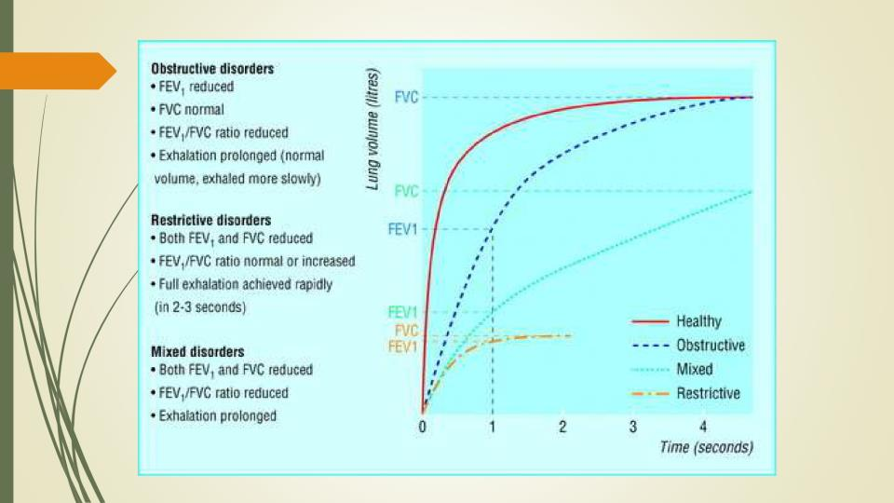

Slide 53
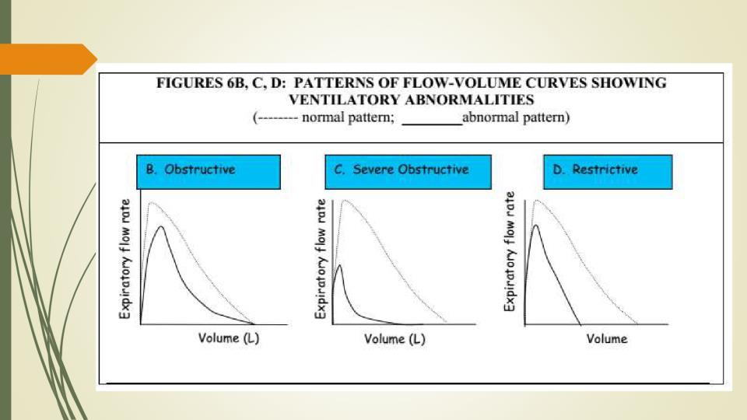
ABNORMAL FLOW-VOLUME PATTERNS

Slide 54

OBSTRUCTIVE DISEASE

Slide 55
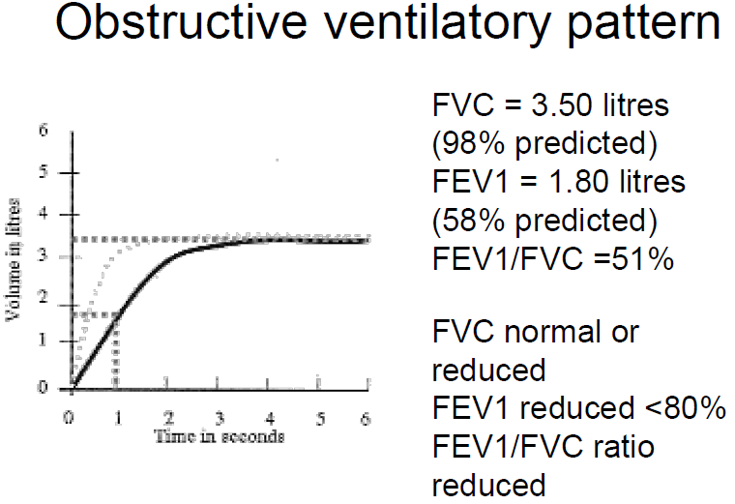

Slide 56
Diseases Associated With
Airflow Obstruction
COPD
Asthma
Bronchiectasis
Cystic Fibrosis
Post-tuberculosis
Lung cancer (greater risk in COPD)
Obliterative Bronchiolitis

Slide 57
Spirometric Diagnosis of COPD
COPD is confirmed by post-bronchodilator
FEV1/FVC < 0.7
Post-bronchodilator FEV1/FVC measured 15
minutes after 400µg salbutamol or
equivalent

Slide 58
Bronchodilator Reversibility Testing
Provides the best achievable FEV1
(and FVC)
Helps to differentiate COPD from
asthma
Must be interpreted with clinical history
- neither asthma nor COPD are
diagnosed on spirometry alone

Slide 59
Bronchodilator Reversibility Testing
Can be done on first visit if no diagnosis has
been made
Best done as a planned procedure: pre- and
post-bronchodilator tests require a minimum of
15 minutes
Post-bronchodilator only saves time but does not
help confirm if asthma is present
Short-acting bronchodilators need to be
withheld for at least 4 hours prior to test

Slide 60

Bronchodilator Reversibility Testing
Bronchodilator*
Dose
FEV1 before and
after
Salbutamol
200 - 400 µg via
large volume
15 minutes
spacer
Terbutaline
500 µg via
15 minutes
Turbohaler®
Ipratropium
160 µg** via
spacer
45 minutes

Slide 61
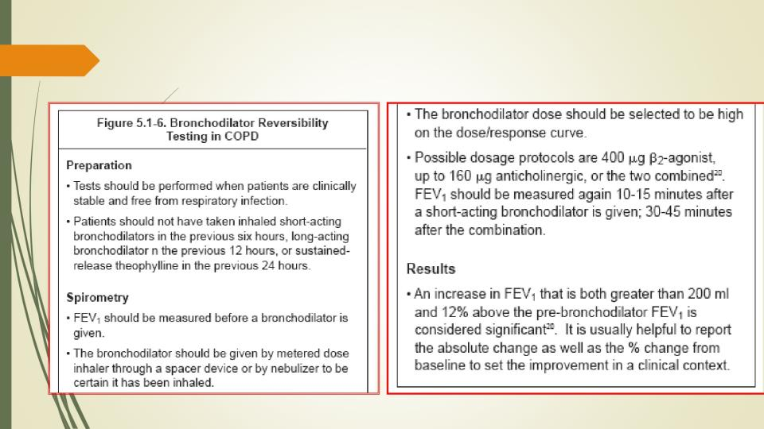
Bronchodilator Reversibility Testing in COPD

Slide 62
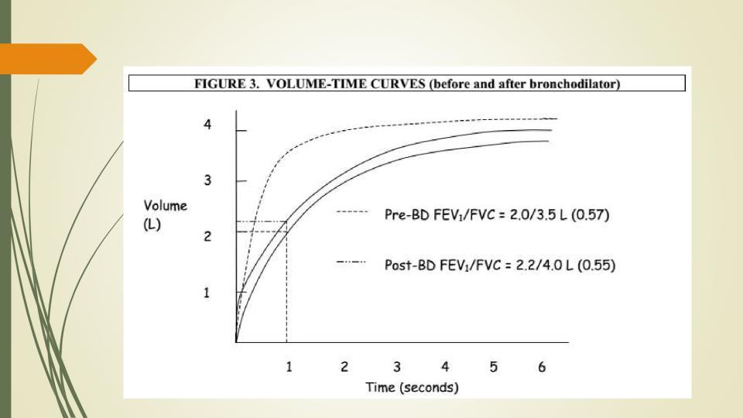
POST BRONCHODILATOR SPIROMETRY
2.2/3,8 L (0.57)
49

Slide 63
RESTRICTIVE DISEASE

Slide 64
Criteria: Restrictive Disease
FEV1: normal or mildly reduced
FVC:< 80% predicted
FEV1/FVC: > 0.7

Slide 65
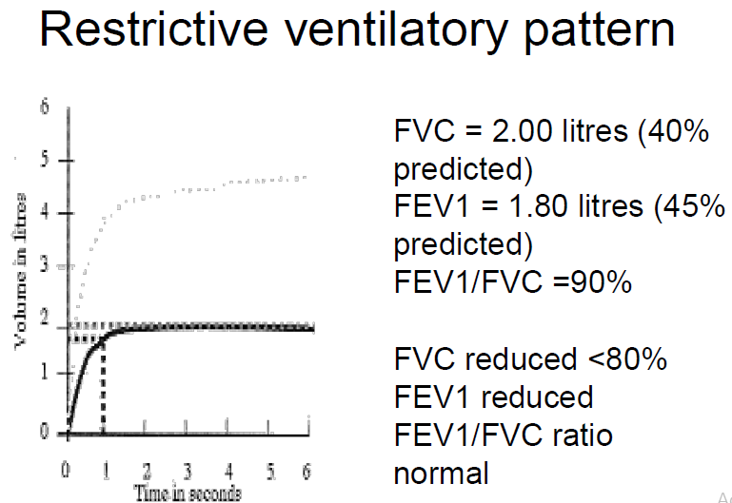

Slide 66
Diseases Associated with a Restrictive Defect
Pulmonary
Extrapulmonary
Fibrosing lung diseases
Pneumoconioses
Thoracic cage deformity
Obesity
Pulmonary edema
Parenchymal lung
Pregnancy
Neuromuscular disorders
Fibrothorax
tumors
Lobectomy or
pneumonectomy

Slide 67
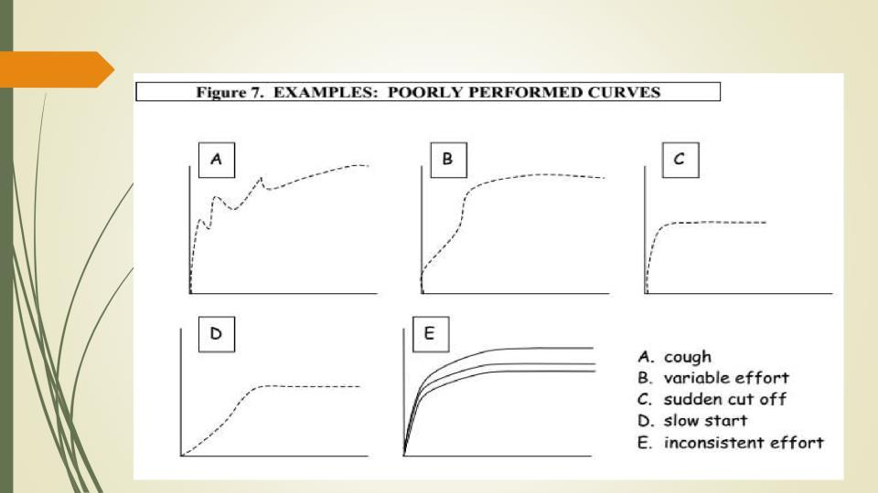
POORLY PERFORMED SPIROMETRY

Slide 68
Thank You

Slide 69
Post Tes
Buka HP, buka browser & ketik:
bit.ly/SoalSpirometri

Slide 70
Survey
bit.ly/surveyDosen
Buka HP, buka browser & ketik:
bit.ly/surveyDosen
Isi survey
Materi:
bit.ly/MateriSpirometri

Slide 71
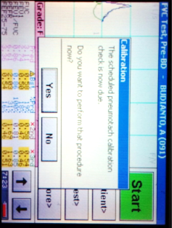
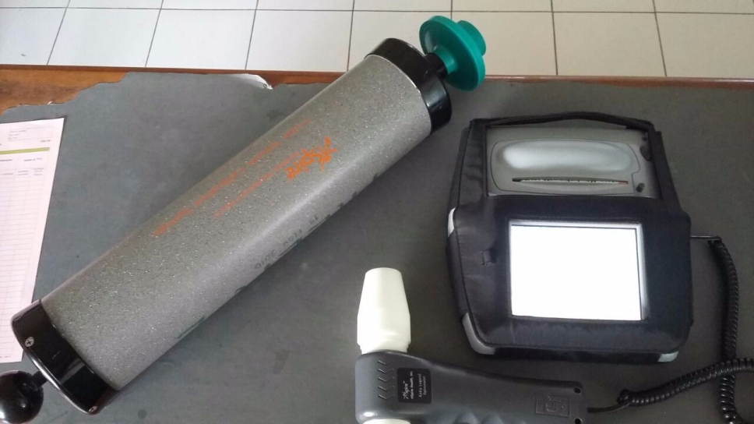

Slide 72
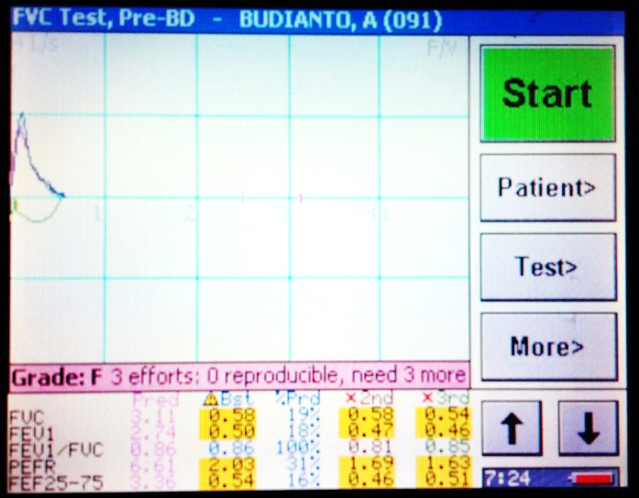

Slide 73
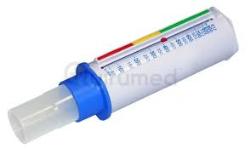
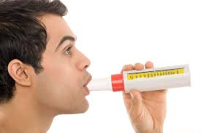
Peak Flow Meter

Slide 74
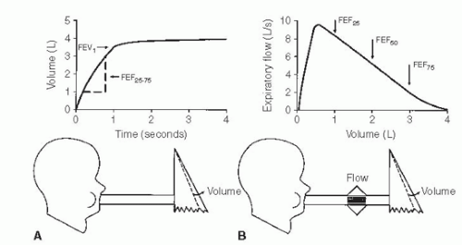

Slide 75
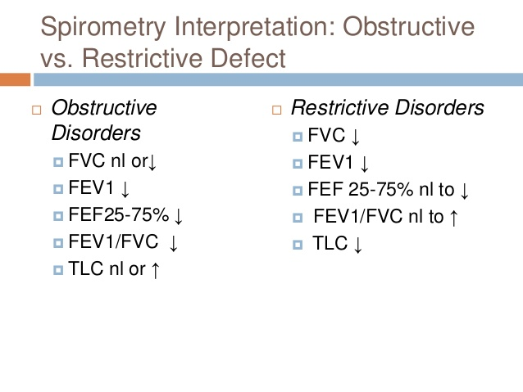

Slide 76


